Slide 1
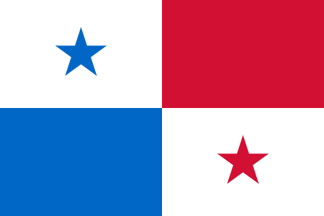
Panama

Slide 2
Panama
Panama na vzhodu meji na Kolumbijo, na zahodu pa na Kostariko.
Panama nadzoruje Panamski prekop, pomemben umetni prekop za ladijski promet med Severnim Tihim oceanom in Karibskim morjem in Atlantikom.
Beseda panama v krajevni indijanščini pomeni »obilje metuljev«, ki jih je v tej obmorski državi več sto različnih vrst.

Slide 3
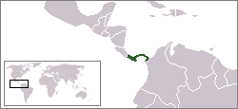
Lega
Panama leži v Srednji Ameriki, na njenem najožjem delu, med Karibskim morjem na S in Tihim oceanom na J.
Komaj 55-100 km dolg pas kopnega med obema morjema je nastal z dvigom niza tektonskih grud, zgrajenih večinoma iz vulkanskih kamnin.
Na Z je najvišje gorovje Paname, Sierra de Tabasara (najvišji vrh je ognjenik Baru, 3475m).
Na tihooceanski strani je okoli 1600 otokov, med drugim Biserni otoki v Panamskem zalivu in otok Coiba.

Slide 4
Podnebje
Tropsko, z majhnimi temperaturnimi nihanji ter obilnimi padavinami.
Razlike med karibsko in tihooceansko stranjo so precejšnje.Na karibski strani dobijo 2500-4000mm padavin (razporejene skozi vse leto), na tihooceanski pa 1100-2300mm (deževna doba maj-december in sušna doba januar-marec).

Slide 5
Vode in rastje
Vode
Reke so kratke in vodnate.Zaradi plovbe po Panamskem prekopu so zajezili reko Charges v Gatunsko jezero in više ležečo jezero Madden.
Rastje
Na karibski strani in na V Paname prevladuje tropski deževni gozd, na JZ prehaja v savanski gozd in ponekod v savano.
Gozdovi pokrivajo 44% površine.

Slide 6
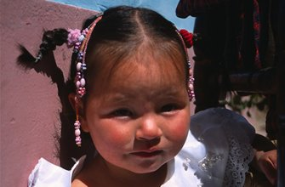
Prebivalstvo in poselitev
Zelo hitro povečanje števila v drugi polovici 20 st. se polagoma umirja, predvsem zaradi znižanja rodnosti. Po rasni pripadnosti so prebivalci mestici (64%), črnci in mulati (14%), belci(10%), Indijanci (8%) in Kitajci (4%). Mestici živijo večinoma v Z delu države, črnci in mulati ob karibski obali in so potomci sužnjev, ki so jih Španci pripeljali za delo na plantažah. Kitajci so prišli med gradnjo prekopa.Večina Indijancev živi na tradicionalen način v V delu države in na skrajnem Z.
Po verski pripadnosti so katoličani (80%), protestanti (10%) in muslimani (5%). Več kot polovica prebivalstva živi vzdolž Panamskega prekopa.

Slide 7
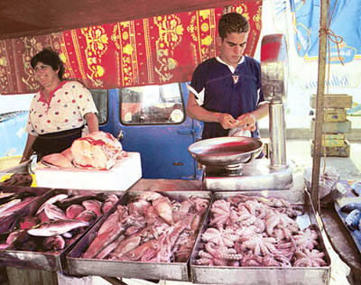
Gospodarstvo
Ribištvo
Je zelo pomembna dejavnost, zlasti lov na rakce, v 90. letih se uspešno razvija tudi marikultura (raki). Najpomembnejše ribiško pristanišče je Vacamonte.
Industrija
Razmeroma šibka industrija predeluje domače kmetijske pridelke (sladkor, predelava rib, mesna industrija in alkoholne pijače) in oskrbuje domači trg z nekaterimi industrijskimi izdelki.Večina industrije je vzdolž Panamskega prekopa med mestoma Panama in Colon.
Turizem
Panama ima ugodne možnosti za razvoj turizma (slikovita pokrajina, plaže), predvsem na več kot 800 tropskih otokih v Panamskem zalivu.

Slide 8
Panamski prekop
Panamski prekop je prekop, ki seka Panamsko ožino in s tem povezuje Atlantski in Tihi ocean.
Odprt je bil 15. avgusta 1914 in meri 82 km. Z njegovo izgradnjo je bila pomorska pot med vzhodno in južno obalo Amerike korenito skrajšana in olajšana, saj ladjam ni bilo več potrebno pluti okrog viharnega rta Horn.

Slide 9
Zgradba prekopa
Prekop ima dva sklopa zapornic na tihooceanski in enega na atlanski strani.
Njegova gladina leži 26 metrov nad morsko, napaja pa ga v ta namen zajezena reka Chagres. Trojne atlantske zapornice so visoke 21 m in tehtajo 745 ton.
Pacifiška stran leži 24 centimetrov višje od atlantske in ima mnogo višje plime. Vse zapornice so podvojene, da lahko ladje plujejo v obe smeri.
Skozi prekop vlečejo ladje z majhnimi lokomotivami.

Slide 10
Gradnja Panamskega prekopa leta 1907 in Panamski prekop danes

